Slide 1
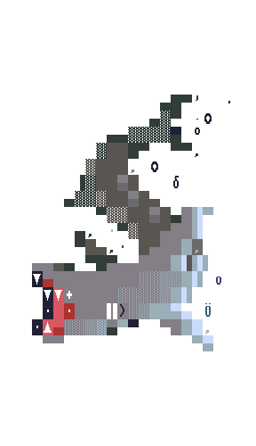
INICIACIÓN AL
ARTE DIGITAL
PRESENTACIÓN DEL TALLER

Slide 2
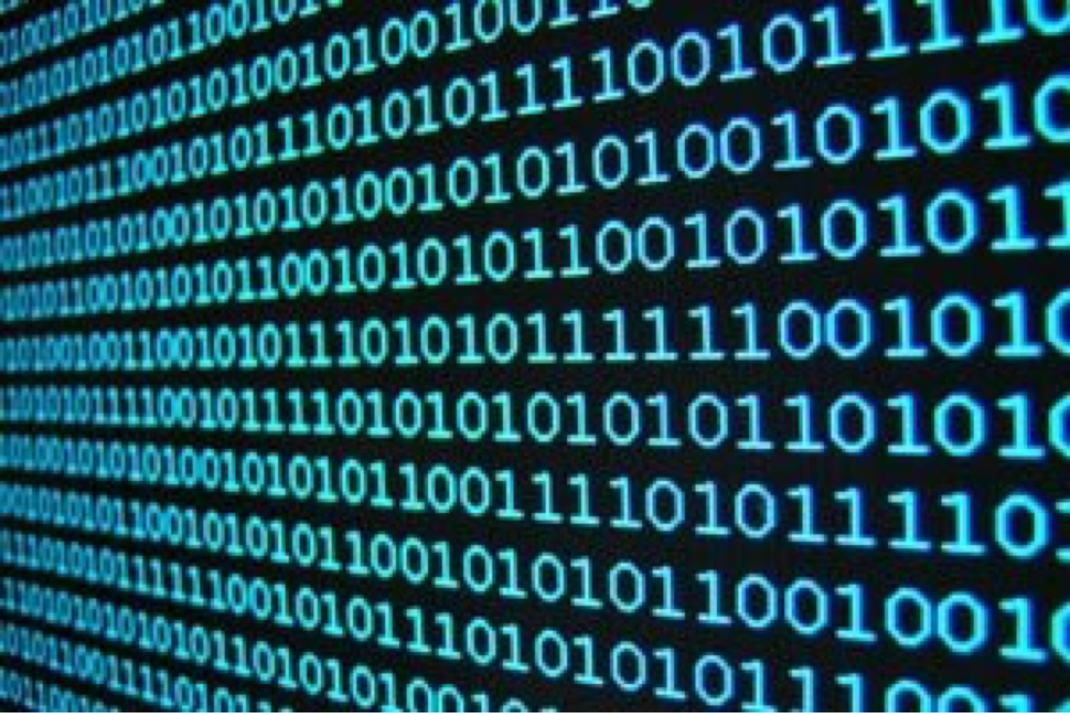
Qué es arte digital?
Es arte que requiere de un medio digital
(computadoras) como parte imprescindible
para su producción.
Se reemplazan los soportes físicos y
químicos por cálculos matemáticos,
que toman forma de archivos.

Slide 3
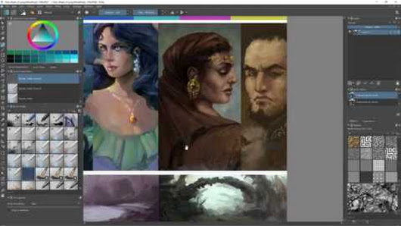
Algunas ventajas para los artistas
✓ relativamente económico
✓ experimentación infinita
✓ difusión instantánea

Slide 4

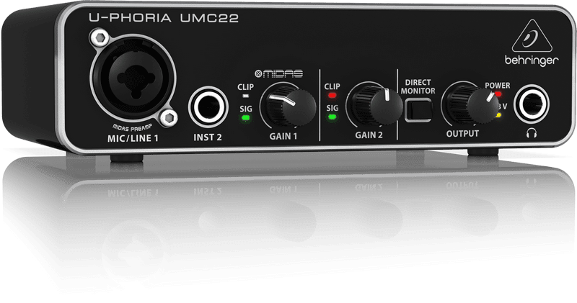
...y algunas dificultades
✓ hardware específico
✓ incompatibilidad de
formatos
✓ curva de aprendizaje

Slide 5
¿Qué clase de arte digital
se puede hacer?
ARTE GENERATIVO
NET ART
MODELADO 3D /
ESCULTURA DIGITAL
PIXEL ART
ILUSTRACIÓN
DIGITAL
COLLAGE /
CROSSOVER
ARTE INTERACTIVO
VIDEOARTE
TEXT ART
ASCII ART
MÚSICA ELECTRÓNICA
GENERACIÓN
PROCEDIMENTAL
REALIDAD
AUMENTADA
POESÍA
DIGITAL
FOTOGRAFÍA DIGITAL
PINTURA DIGITAL
INMERSIÓN
(REALIDAD VIRTUAL)
ARQUITECTURA
DIGITAL

Slide 6
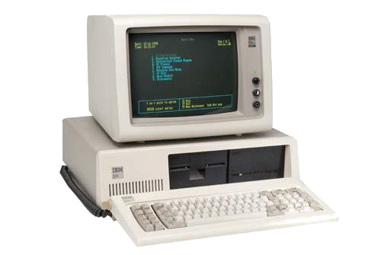
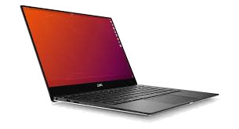
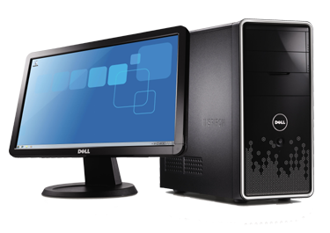
¿Qué puedo hacer con mi computadora?

Slide 7
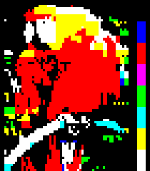
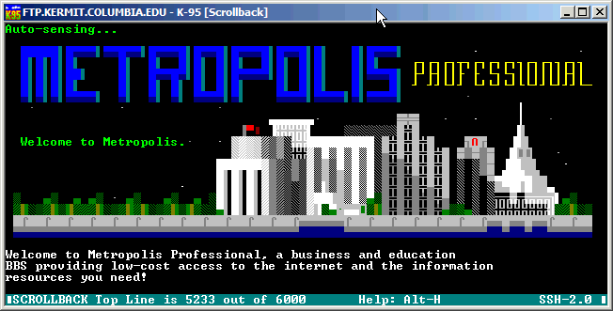
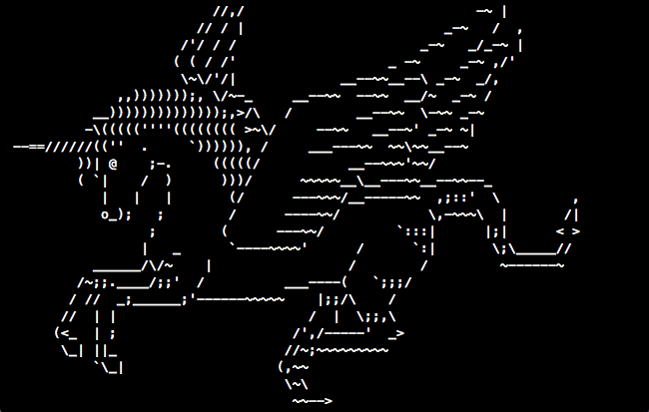
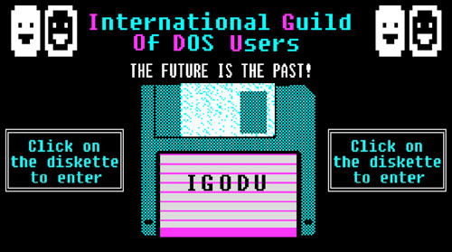
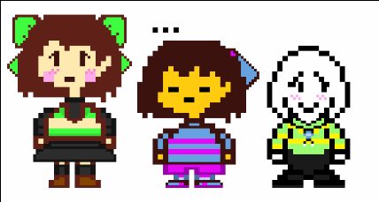
Si es MUY vieja...

Slide 8
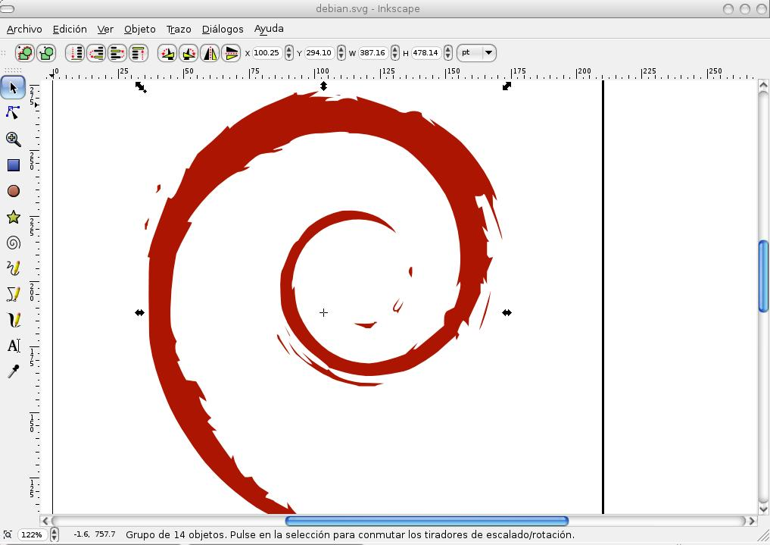
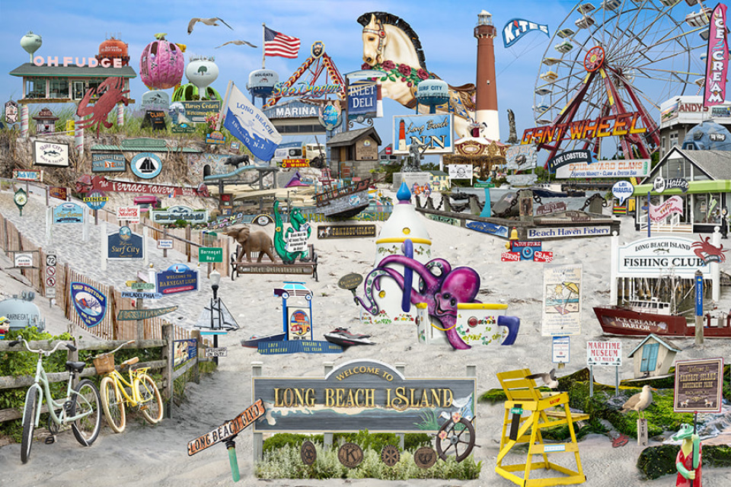
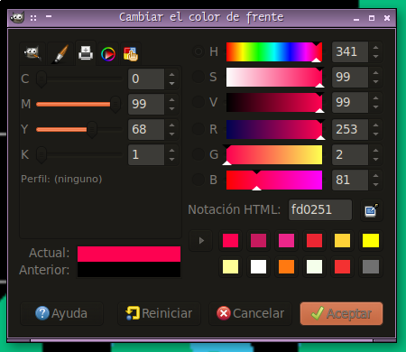
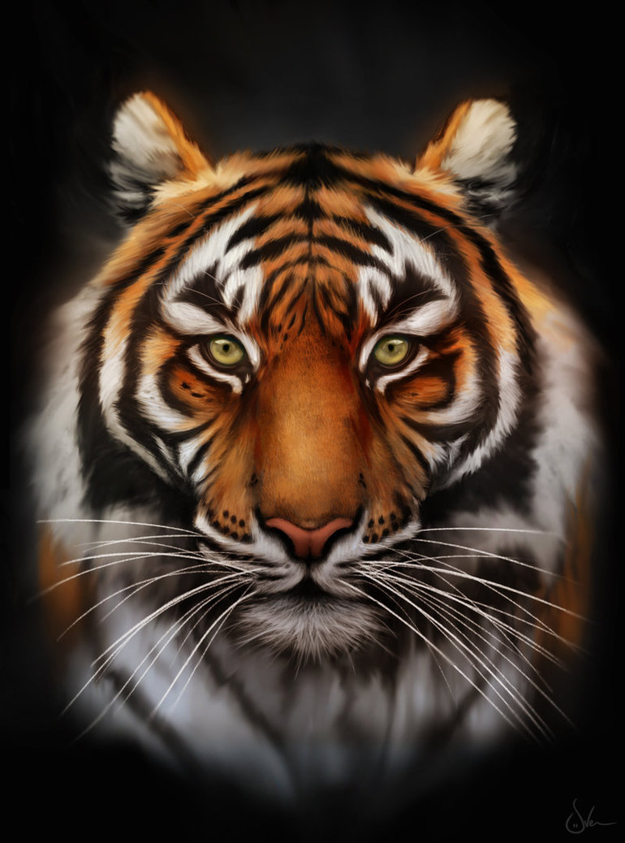
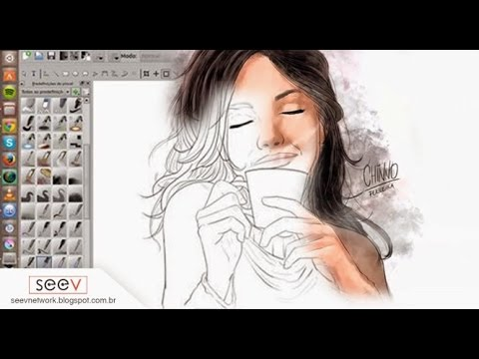

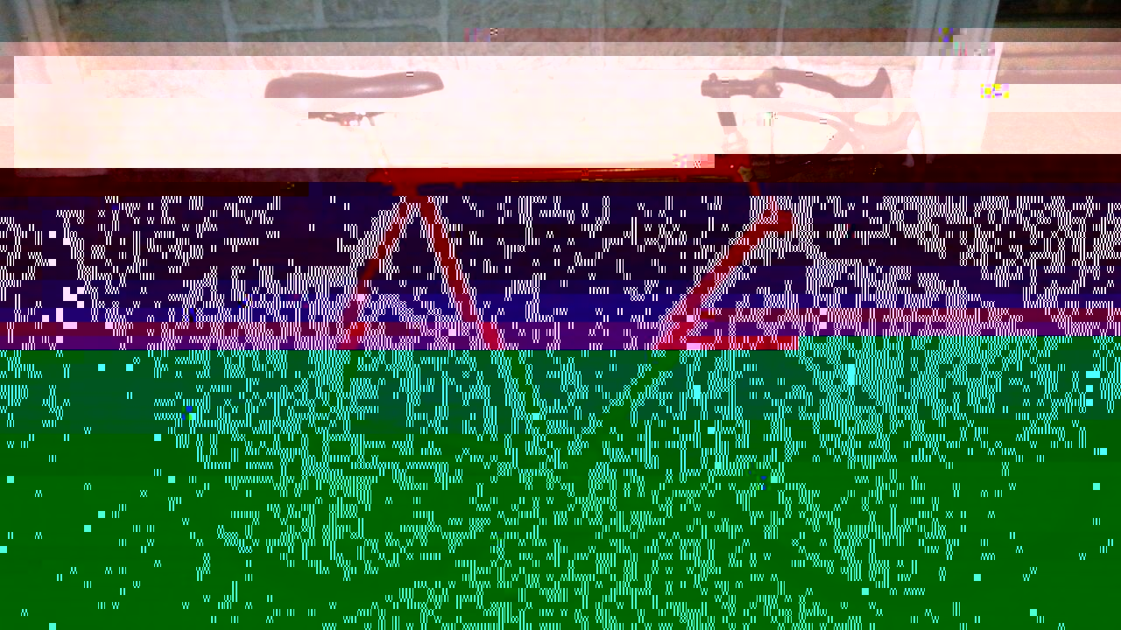
Con casi todas las compus...

Slide 9
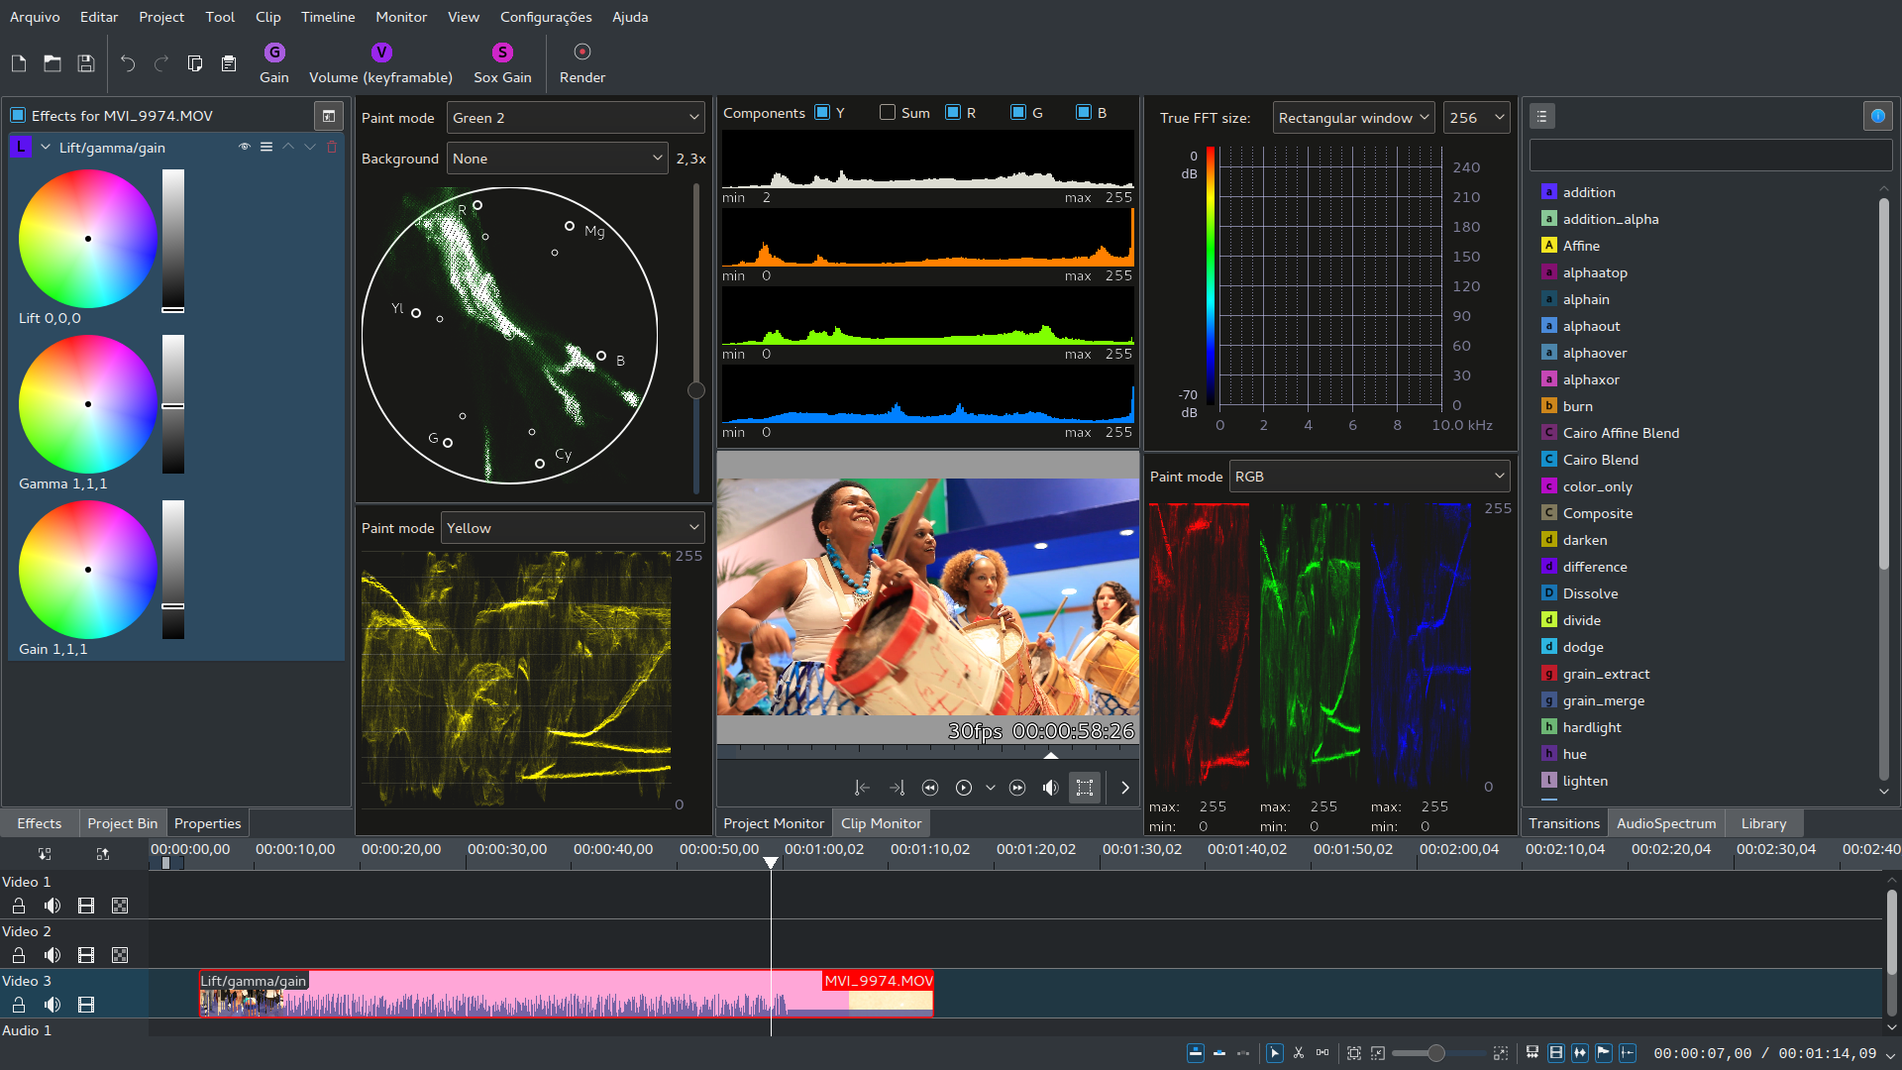
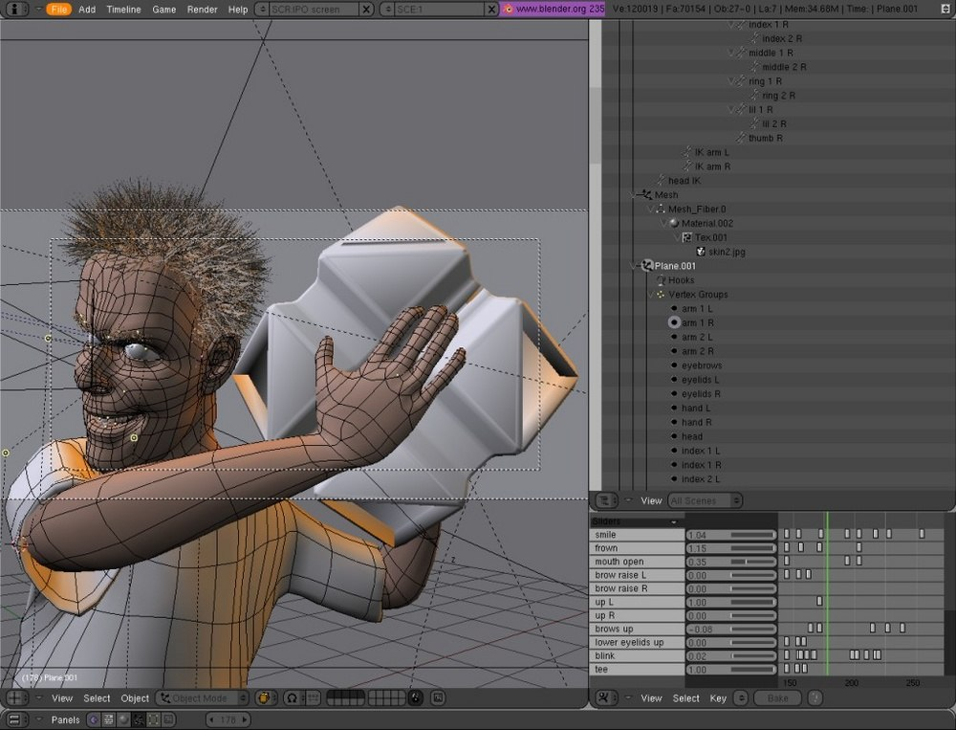
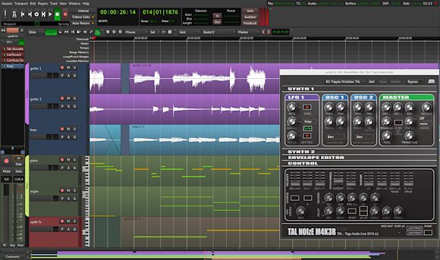
Y con máquinas potentes!

Slide 10
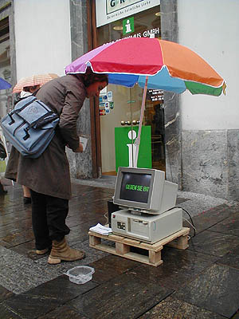
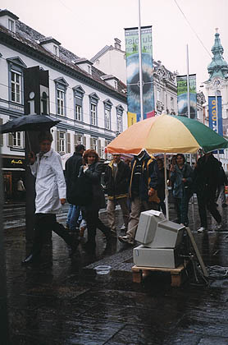
¿Se puede
trabajar
de artista
digital?

Slide 11
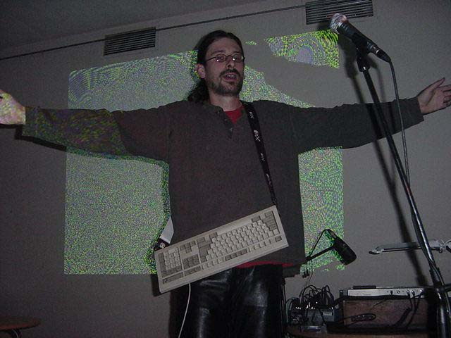
¡POR SUPUESTO!

Slide 12
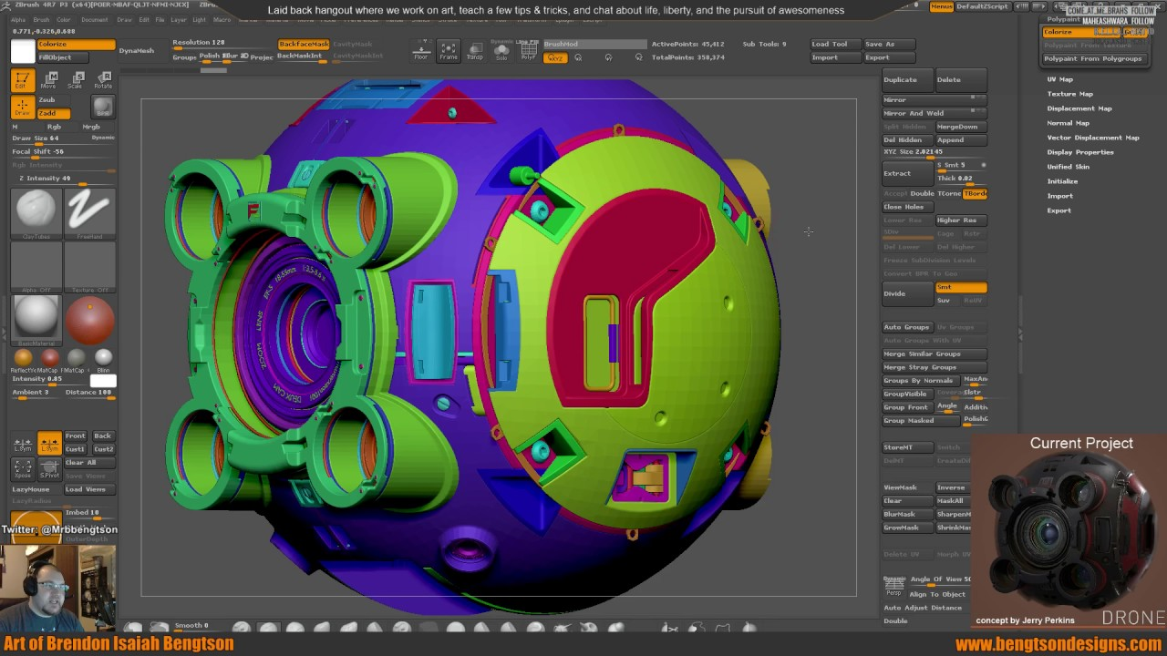
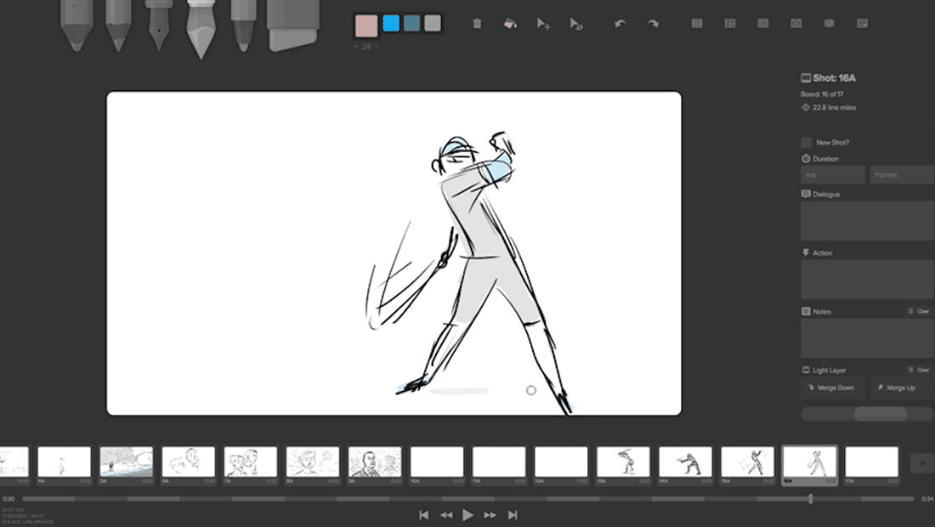
✓ ILUSTRADOR
Estos son algunos oficios muy requeridos y bien pagos
✓ ANIMADOR
✓ MÚSICO
I
✓ CINEASTA
✓ PUBLICISTA
✓ NOMBRÁ TU OFICIO!

Slide 13




PRIMERAS HERRAMIENTAS
PARA EL ARTE DIGITAL
GIMP
EDITOR DE
IMAGENES Y
HERRAMIENTAS
DE PINTURA
OPENSHOT
EDITOR LINEAL
DE VIDEO
INKSCAPE
EDITOR DE
GRÁFICOS
VECTORIALES
SCRIBUS
MAQUETACIÓN DE
PUBLICACIONES

Slide 14
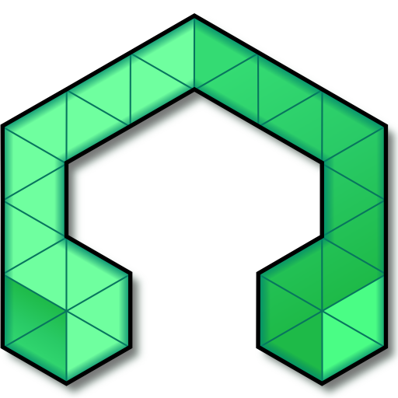

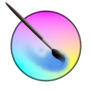

HERRAMIENTAS AVANZADAS
KRITA
HERRAMIENTAS DE
PINTURA DIGITAL
BLENDER
EDITOR DE GRÁFICOS
EN TRES DIMENSIONES
LMMS
EDITOR DE PISTAS
DE AUDIO
ARDOUR
DIGITAL AUDIO
WORKSTATION

Slide 15
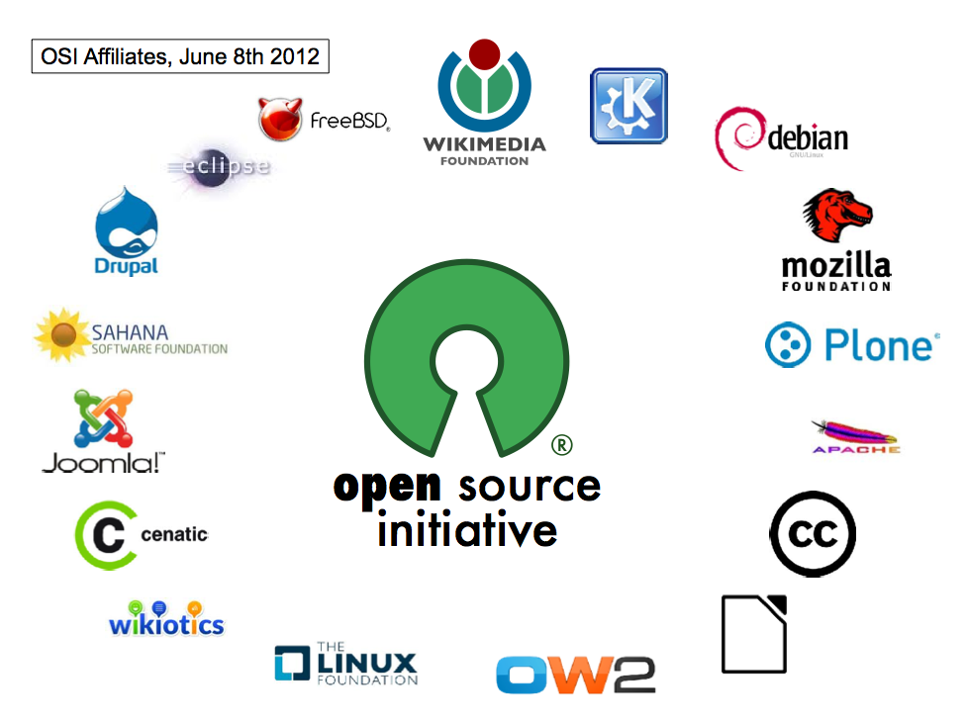
TODO GRACIAS A LA MAGIA DEL CÓDIGO ABIERTO
THE
END

